Slide 1
Grunnkurs Programmering Arduino for Elektro yrkesfag – Dag 2
Av
Nils Kr. Rossing
Skolelaboratoriet

Slide 2
Smittevernregler
Registrering av deltakere
Pass på å holde avstand på minst 1 m
Bruk håndsprit
Spesielt ved hentig av verktøy og instrumenter
Veiledning bakfra i korte perioder
Bruk gjerne stor tekst i Arduino IDE
Spis medbrakt mat, bruk engangsbeger for drikke
Tørk jevnlig av flater med sprit som brukes av flere
De som tilhører samme kohort kan med fordel arbeide tett sammen. Andre samarbeider over 1 m
Noen går over i nabolab’en

Slide 3
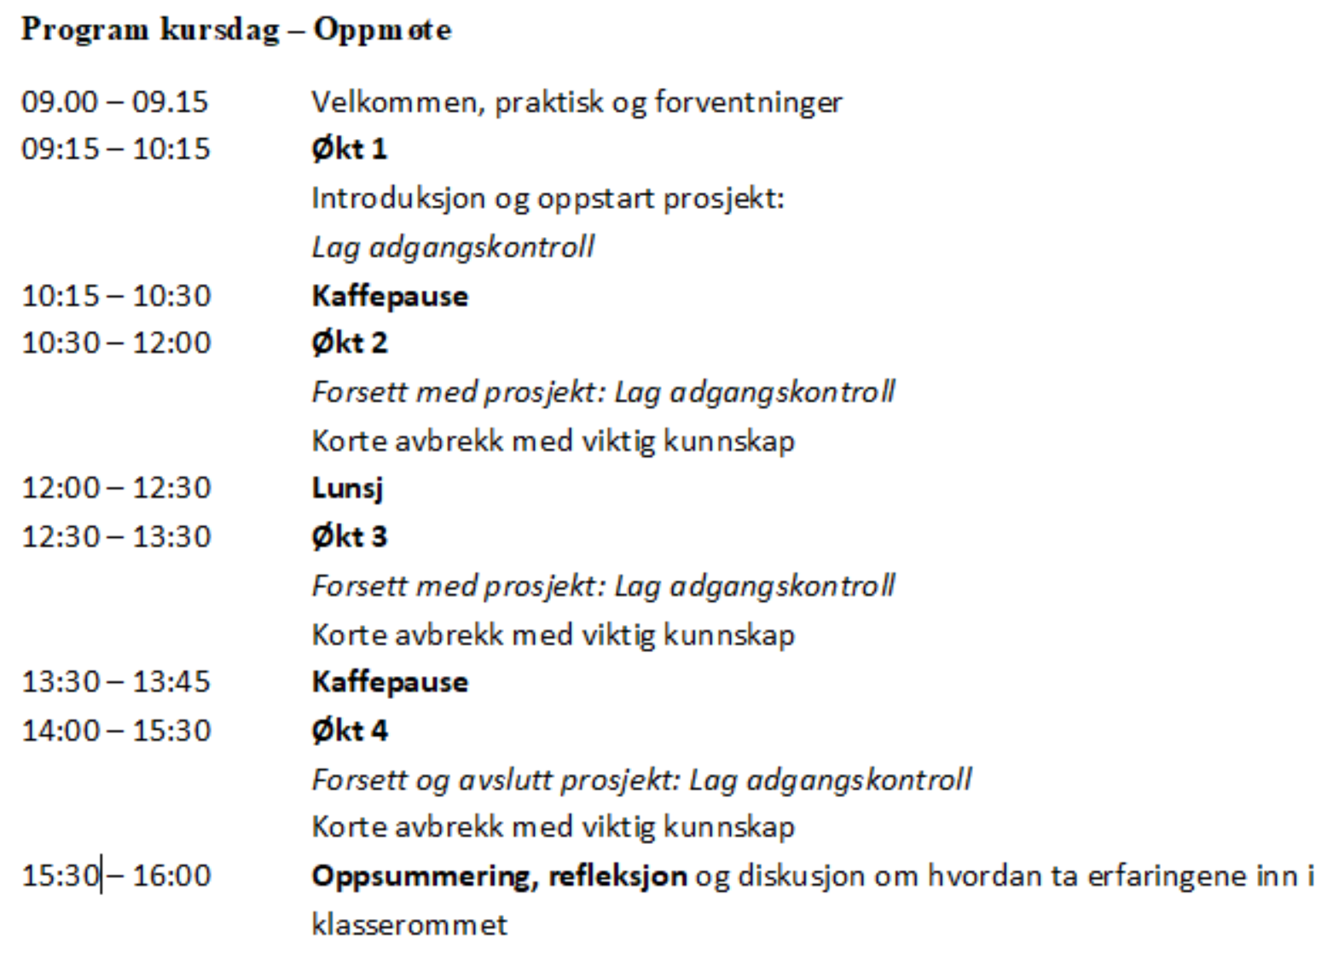
Program for kursdagen
Prosjekt: Lag adgangskontroll

Slide 4
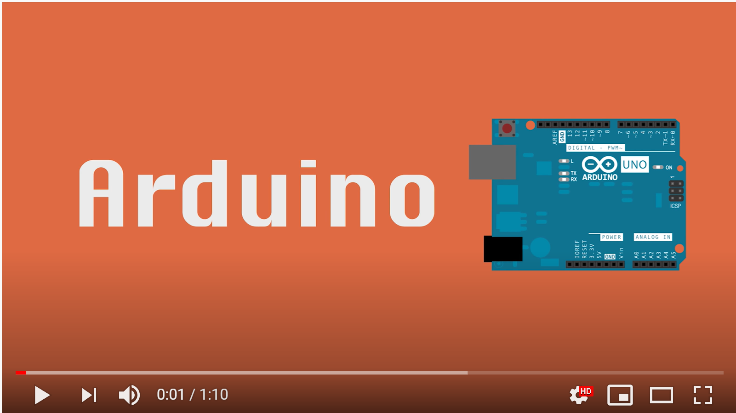
Undervisningsvideoer – Arduino
Institutt for elektroniske systemer – Arne Midjo

Slide 5
Undervisningsvideoer - Arduino
Hva er en mikrokontroller?: https://youtu.be/jcrFvTjders
Arduino Starter Kit: https://youtu.be/LzuYMHOcOrI
Arduino Software IDE: https://youtu.be/5gNUwfvXAmE
TinkerCAD 1: https://youtu.be/XigRvKLGeAo
TinkerCAD 2: https://youtu.be/tdZoY-vwgrk
DigitalWrite og pinMode: https://youtu.be/AiNnpstpbDI
Funksjoner 1: https://youtu.be/NjDEWLS2XM4
Funksjoner 2: https://youtu.be/XTJoB-hkBu4
Switch Case med oppgave: https://youtu.be/lfxzWCNFZsU
Switch Case med løsning: https://youtu.be/kOknxHNHqOA

Slide 6
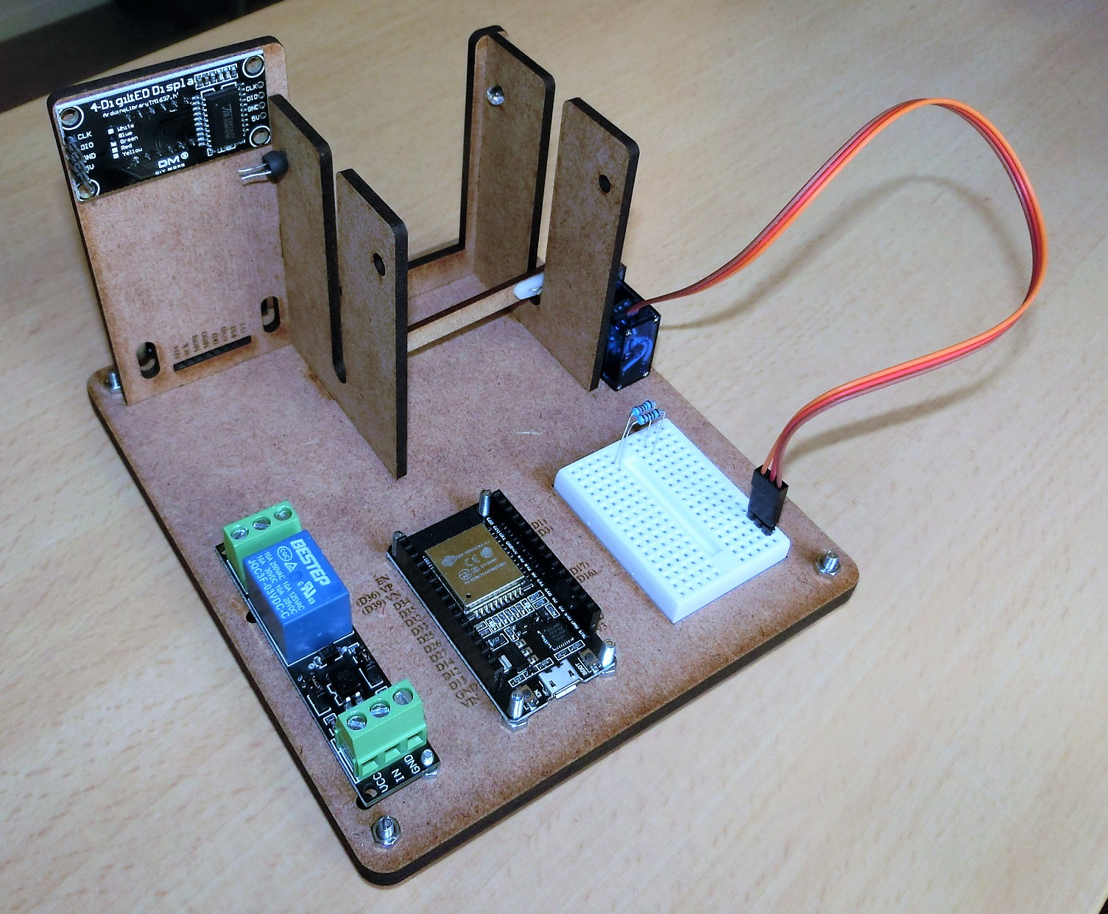
Lag adgangskontroll
Optisk portal
ESP32
Display
Servo – bom
Rele
RFID
Koblingsbrett
Display
Optisk
portal
RFID
Servo
Bom
Koblings-
brett
Rele
ESP32

Slide 7
Gradvis oppbygging av et system
Bygger opp små moduler med avgrenset funksjon
Tester ut modulene separat
Setter dem sammen med tidligere moduler
Tester ut sammenkoblede moduler
Bygger et system

Slide 8
Oppdraget
Man ser for seg et rom med adgangskontroll. Adgangskontrollen skjer ved bruk av RFID og personlige adgangskort. Ved ankomst til døra inn til rommet avleses ID-kortet og adgang gis dersom vedkommende er akkreditert for rommet ved at låsen går opp. I forbindelse med korona-utbruddet våren 2020 så settes det begrensninger til hvor mange som kan være i et rom samtidig. Det skal derfor lages en optisk port ved døra som teller antallet som til en hver tid befinner seg i rommet. Dette medfører at den optiske slusa må registrere både at noen går inn og at noen går ut. Ved inngangen er det plassert et display som til en hver tid viser antallet som befinner seg i rommet. Det stilles også krav til å redusere forbruket av elektrisk energi slik at når første man passerer inn gjennom slusa slås lyset i rommet på og når sistemann forlater rommet skal alt lys slås av og ventilasjonsanlegget skrus ned på minimum.

Slide 9
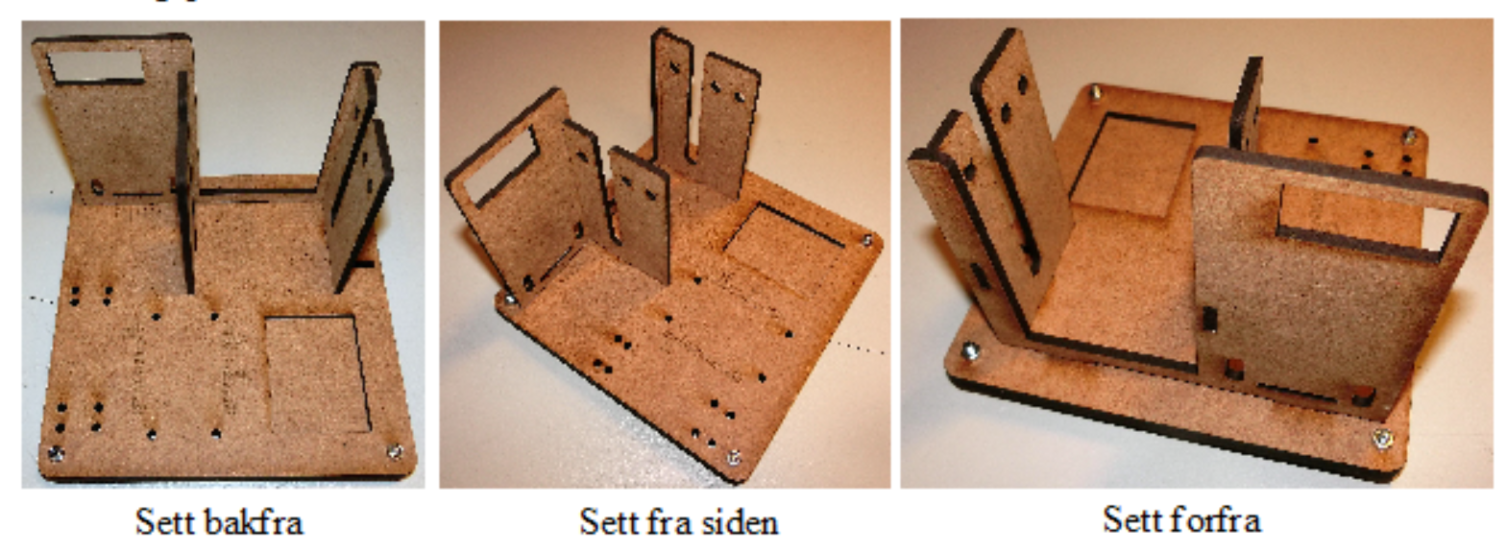
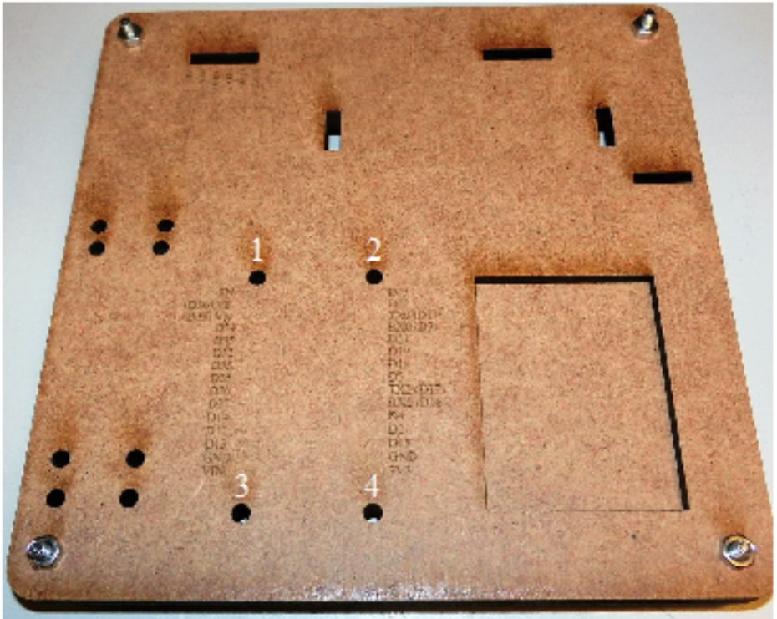
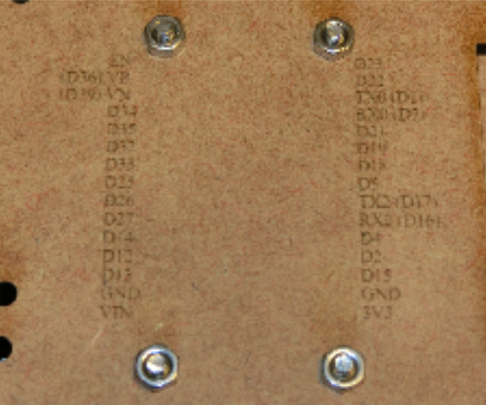
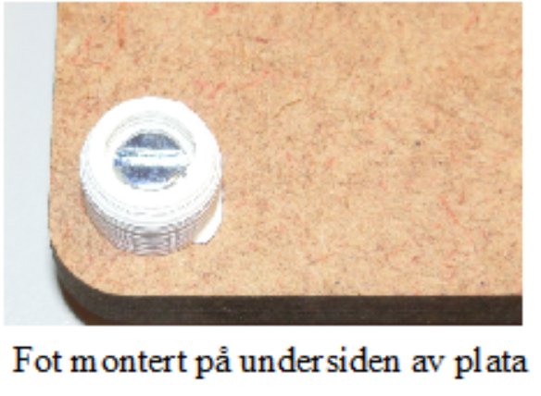
Montering av målejigg

Slide 10
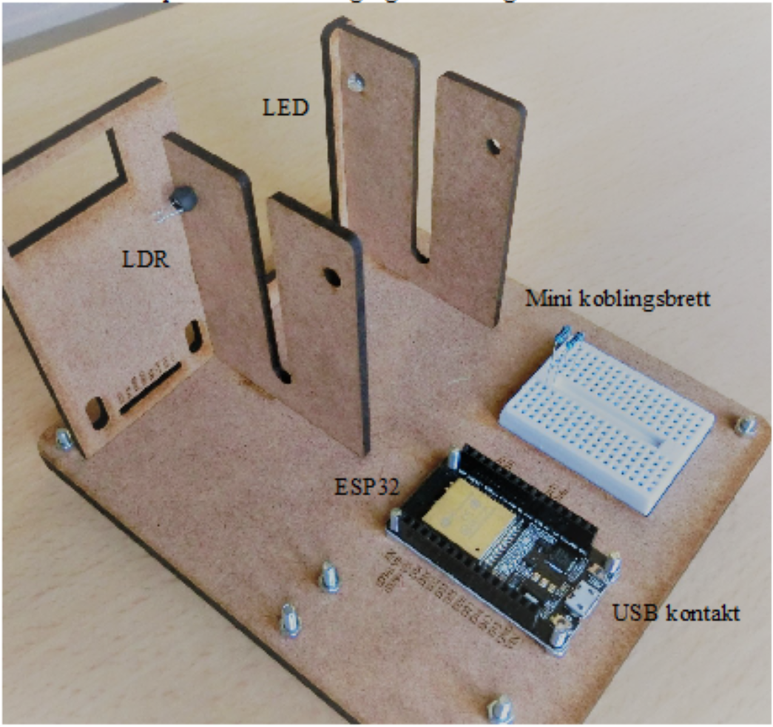
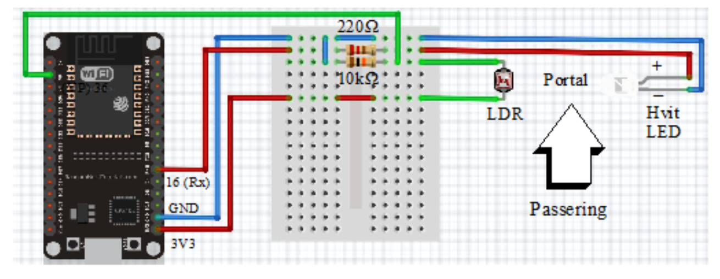
Oppdrag 1
Enkel optisk portal
Lag et program som registrerer at noen passerer den optiske porten, likegyldig hvilken vei

Slide 11
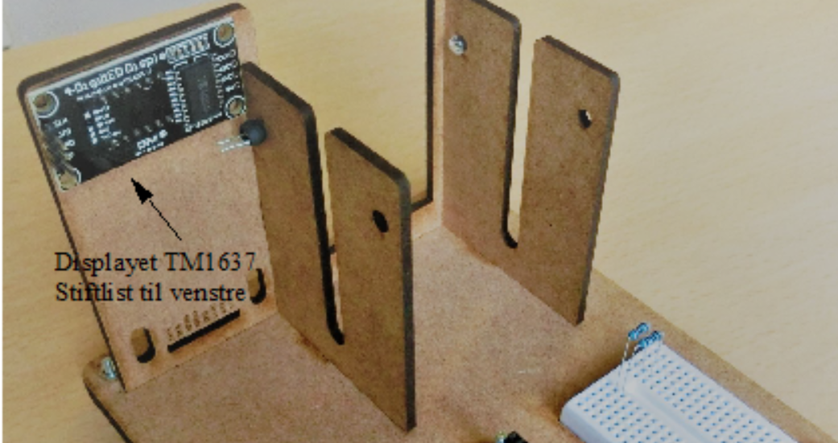
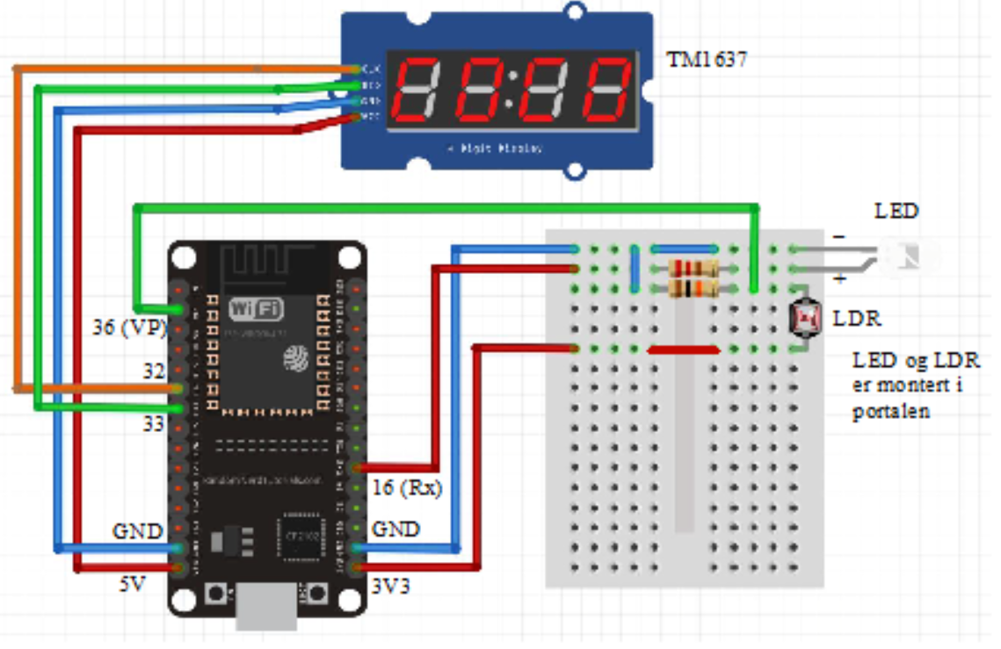
Oppdrag 2
Display
Lag et lite program som skriver ut tall til displayet TM1637

Slide 12
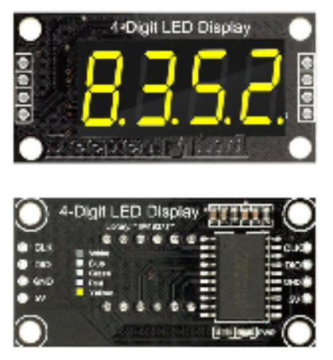
Oppdrag 3
Vis passeringer
Lag et program som registrerer passeringer og viser antallet på displayet

Slide 13
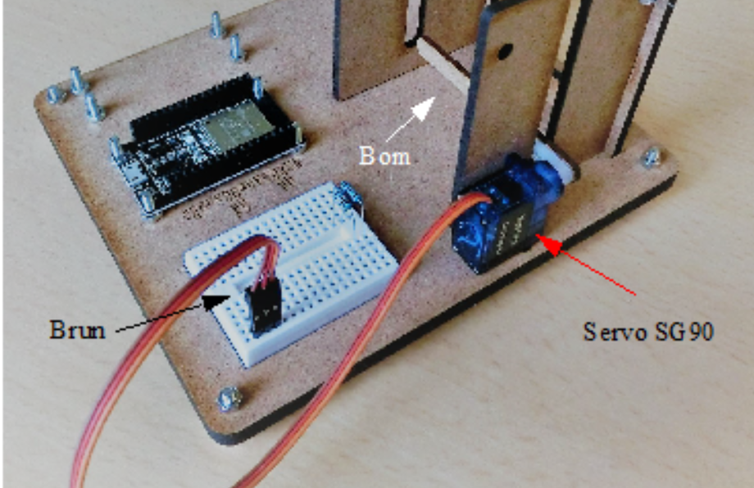
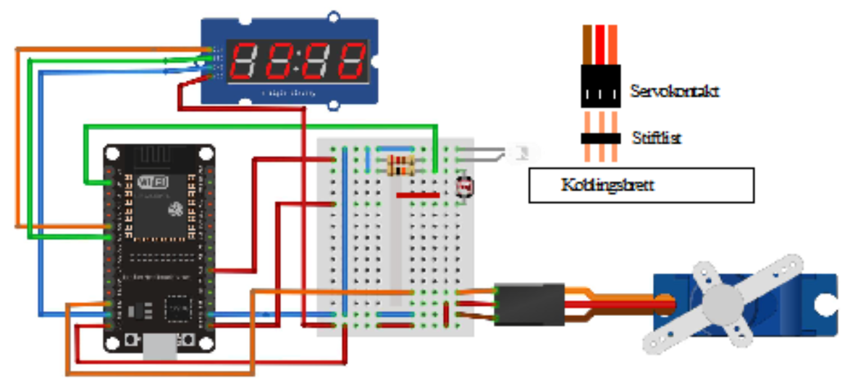
Oppdrag 4
Servo
Monter og programmer en bom som er plassert i døråpningen. Bommen skal åpnes hvert 10 sekund, og lukkes etter å ha stått helt åpen i 3,5 sekund

Slide 14
Oppdrag 5
Kombiner den optiske portalen, telling av passeringer og servoen
Kombiner program 3a med servoen 4b slik at bommen går opp hver gang noen passerer den optiske porten samtidig som antallet passeringer telles og vises i displayet

Slide 15
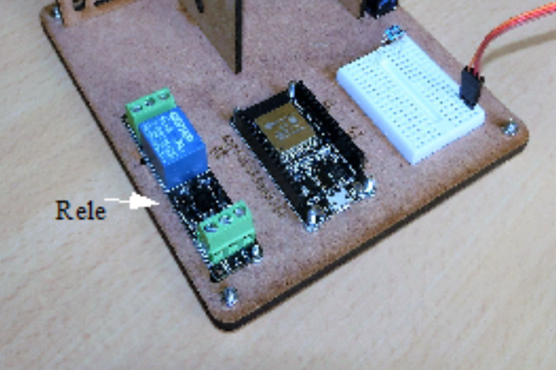
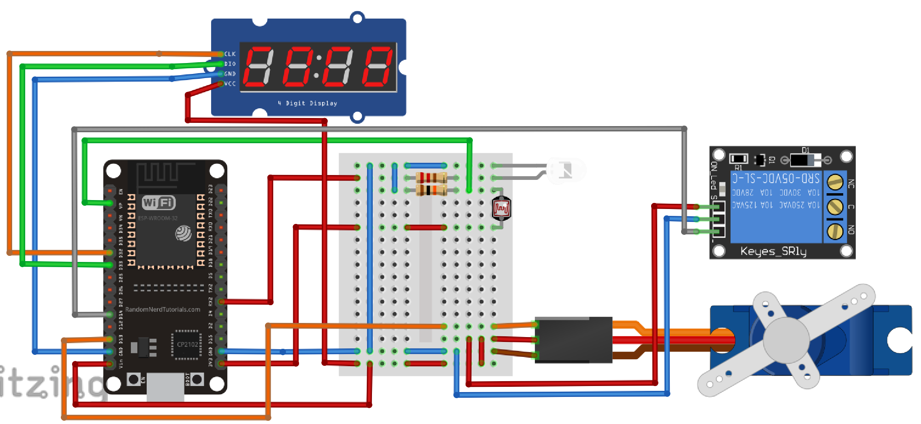
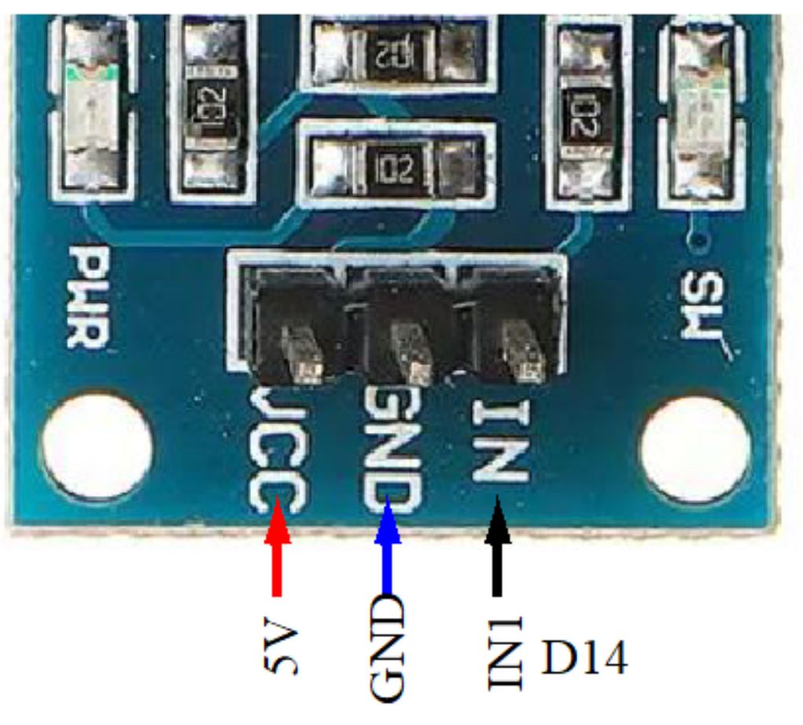
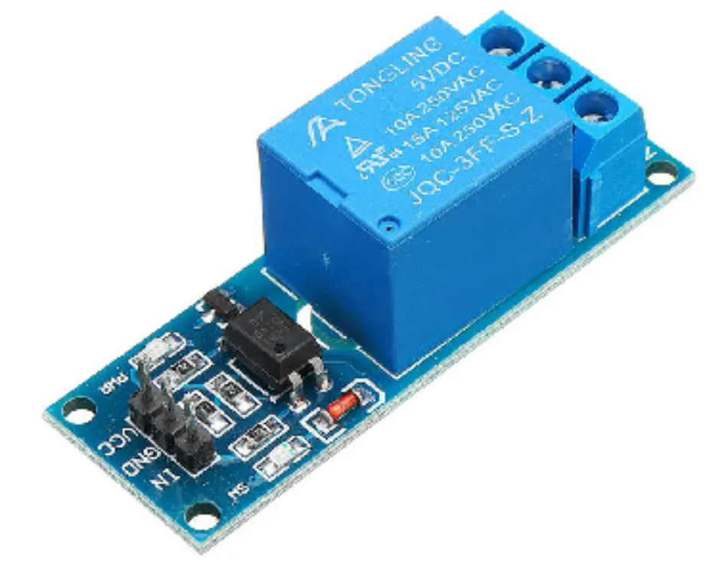
Oppdrag 6
Rele
Slå på lyset i når det er personer i rommet og slå det av når det er tomt.

Slide 16
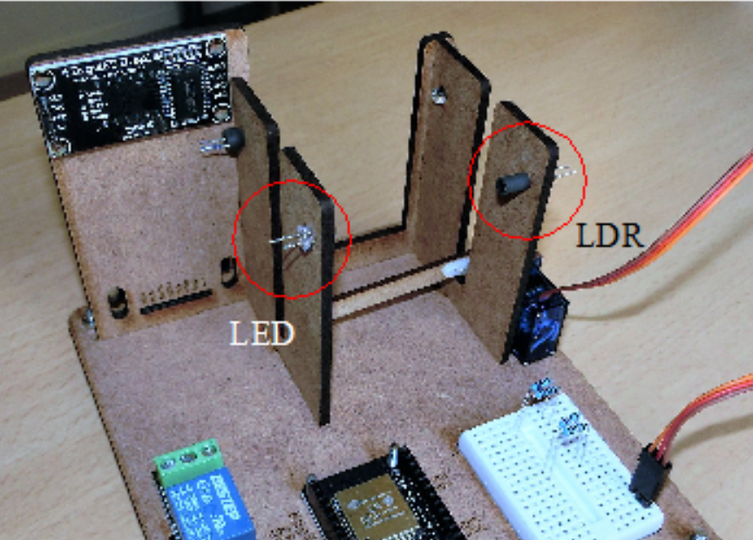
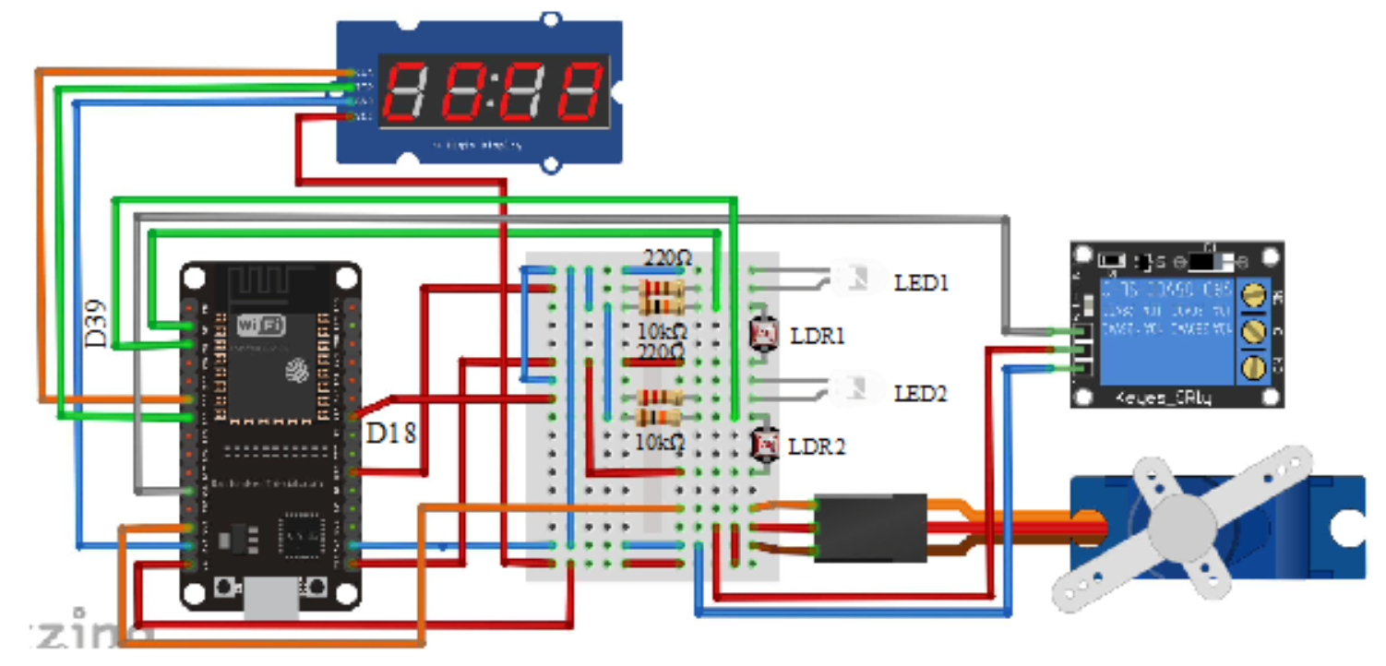
Oppdrag 7
Optisk sluse
Det skal lages en optisk sluse som registrerer retningen til de som passerer. Når noen går inn skal antallet økes og når noen går ut skal antallet reduseres.

Slide 17
Oppdrag 8
Suppler avansert optisk sluse med bom
Kombiner den optiske porten med servoen og bommen slik at den går opp når noen er på vei inn eller ut, og lukker når de har passert.
Oppdrag 9
Avansert optisk sluse med bom og visning av antall
Kombiner den optiske porten, bommen og telleren med displayet, og vis antallet i rommet til en hver tid.

Slide 18
Oppdrag 10
Avansert optisk sluse med bom, visning av antall og styring av rele
Kombiner den optiske porten med bommen og telleren med displayet og releet som slår på lyset når noen er i rommet og ellers har lyset slukket.

Slide 19
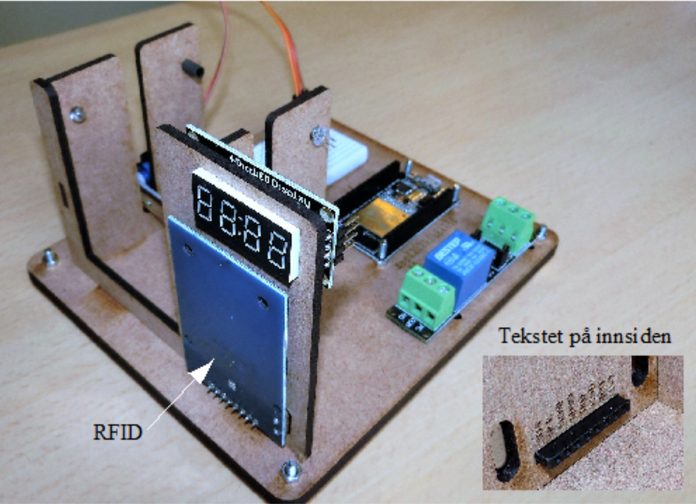
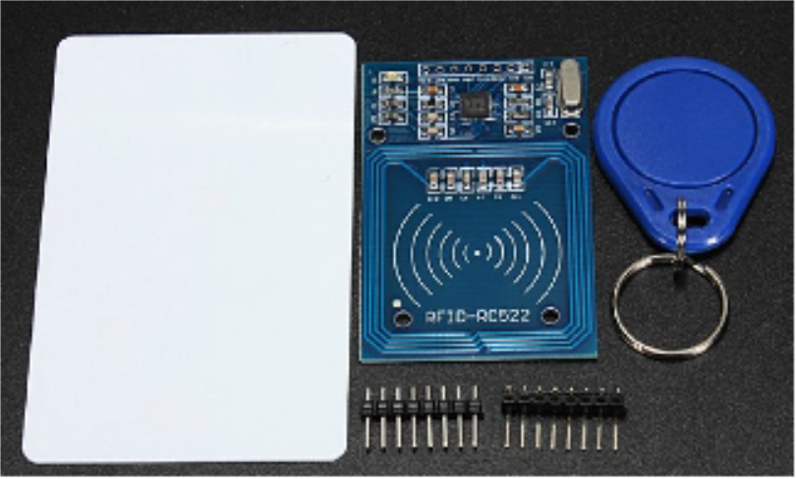
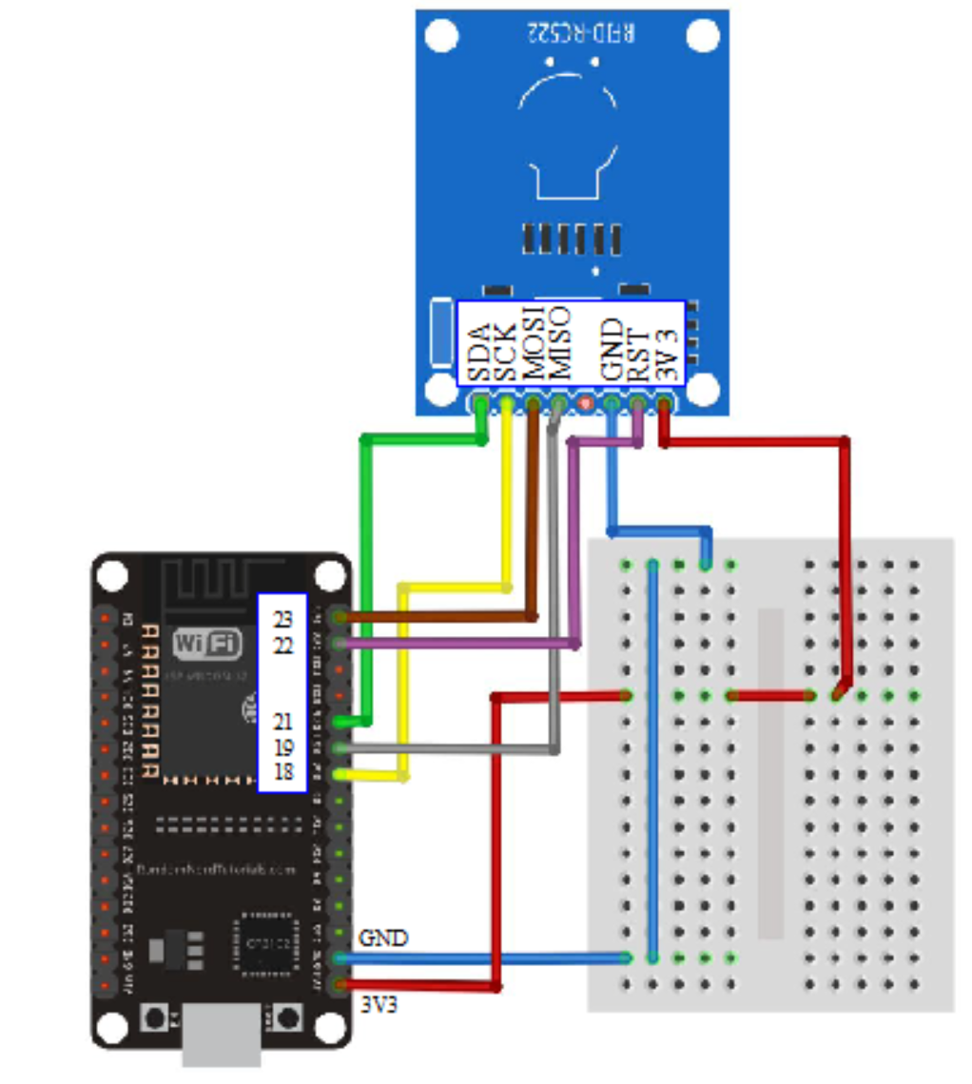
Oppdrag 11
RFID
Det skal lages et program som leser av RFID-kortleseren og viser ID-koden i monitoren. Denne koden skal senere legges inn som en kode som har adgang slik at bommen åpnes når ID-kortet forevises leseren.

Slide 20
Oppdrag 12
Program som gir tilgang for akkrediterte og åpner bommen
Kombiner RFID med åpning og lukking av bommen. Når et akkreditert kort nærmer seg RFID-leseren så åpner bommen. Sørg for at bommen åpnes når kortet godkjennes og lukkes etter 5 sekunder.
Oppdrag 13
Endelig sammenstilling av hele systemet
Kombiner RFID med avansert optisk portal, bommen som går opp og ned og tenning av lys. Antallet i rommet skal til en hver tid være oppdatert. En foreslår at bommen går opp så snart RFID-kortet er godkjent og er åpen til at den optiske slusa er passert. Når man forlater rommet er det tilstrekkelig å gå inn i den innerste portalen for at bommen skal gå opp.

Slide 21
ESP32

Slide 22
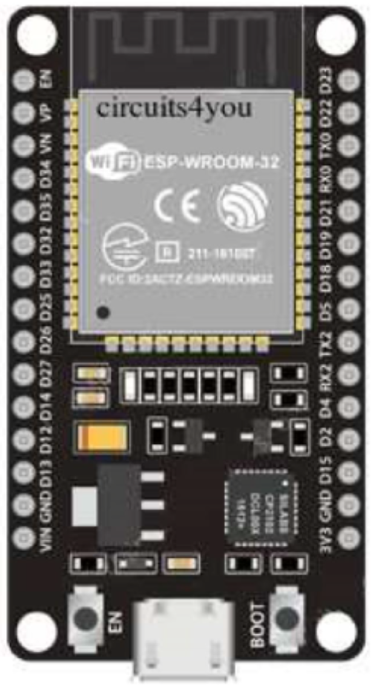
Hvorfor ESP32?
WiFi (8 mW)
BlueTooth
Raskere/Kraftigere
16 x 12 bit ADC
2 x 8 bit DAC
8 x IR-kanaler
10 x Touch innganger
Intern temp. sensor
4 x SPI kanaler
2 x I²C
2 x I²S
Klokkefrekvens 240 MHz

Slide 23
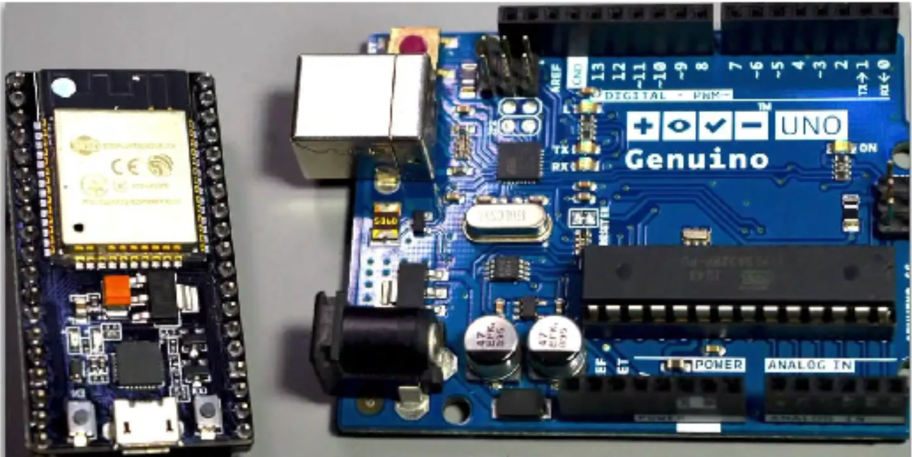
Likheter mellom Arduino og ESP32
Kan bruke samme editor
De aller fleste kommandoer er like
90% av bibliotekene utviklet for Arduino kan brukes for ESP32

Slide 24
Mange GPIO har flere funksjoner side 20

Slide 25
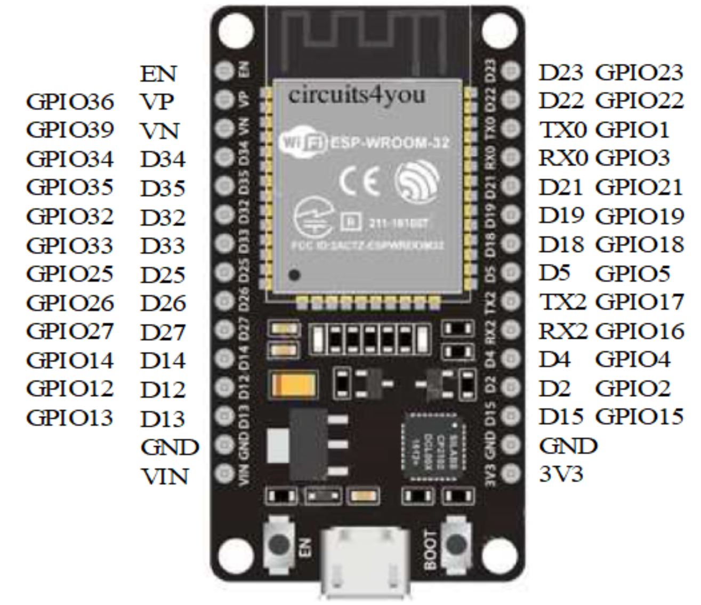
Forenklet oversikt over porter side 21

Slide 26
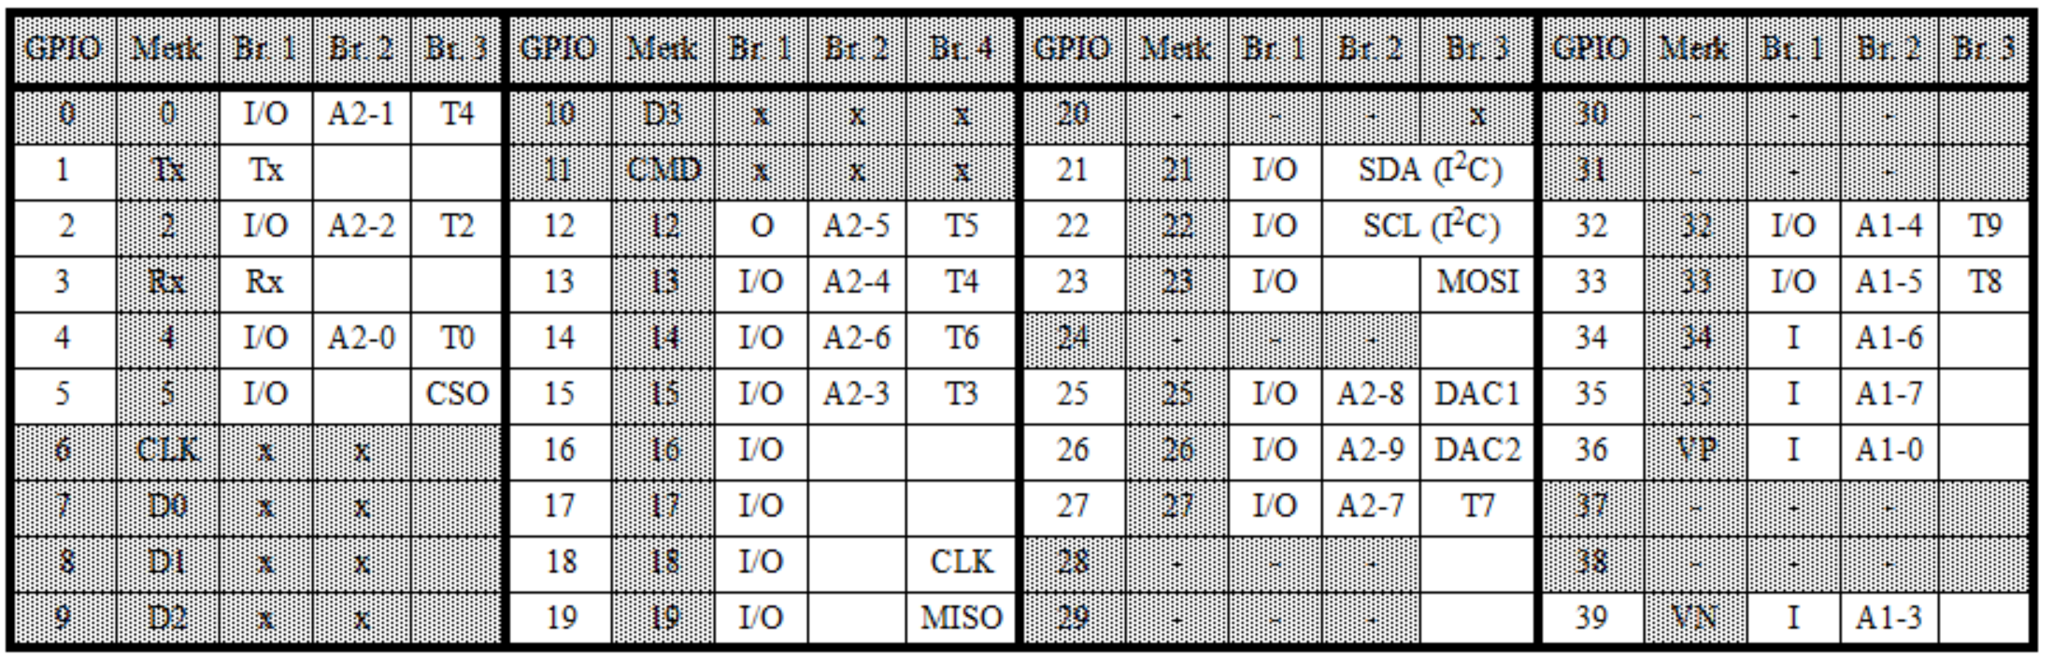
Oversikt over portene side 21

Slide 27
Installasjon av programvare for å kunne bruke ESP32 side 26 – 29

Slide 28
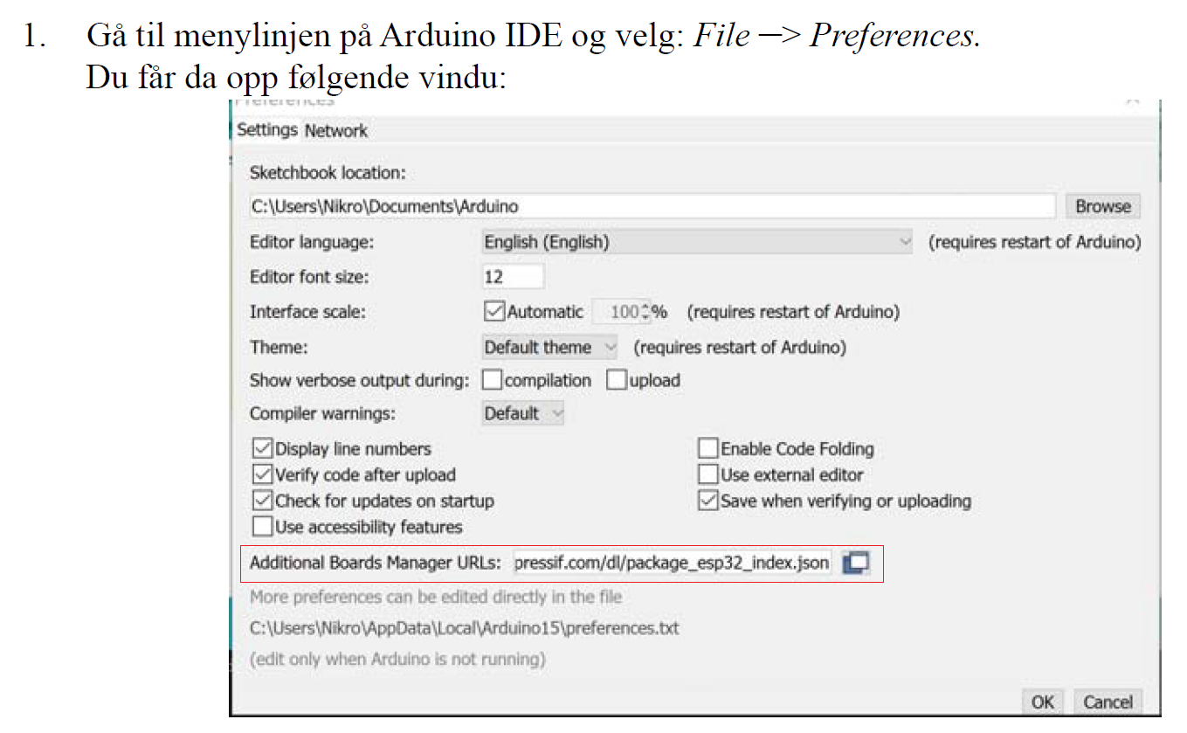
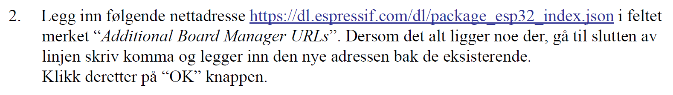
Installer ekstra programvare for å kunne kjøre ESP32 i Arduino programvare

Slide 29
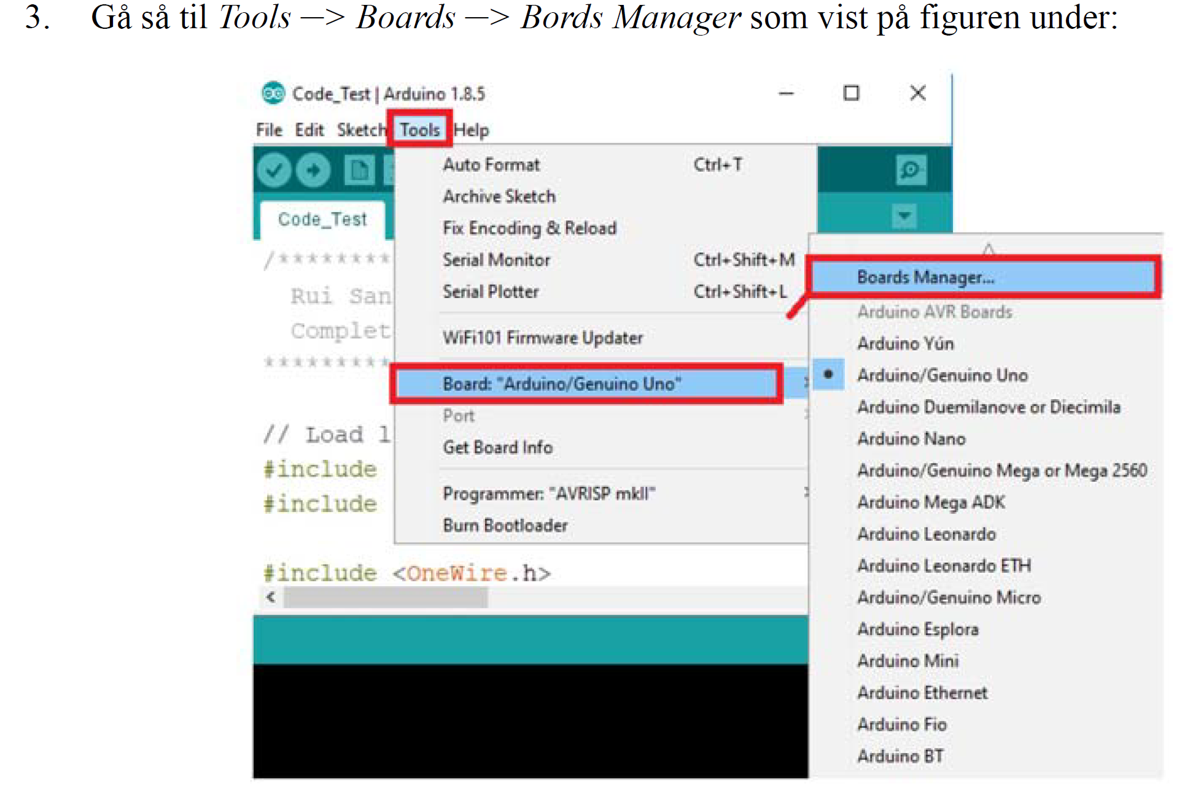
Velg riktig kort

Slide 30
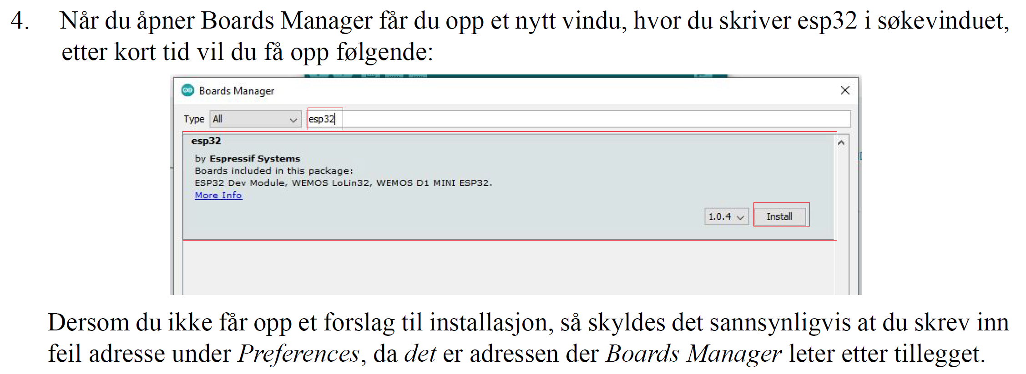
Installer programvaren

Slide 31
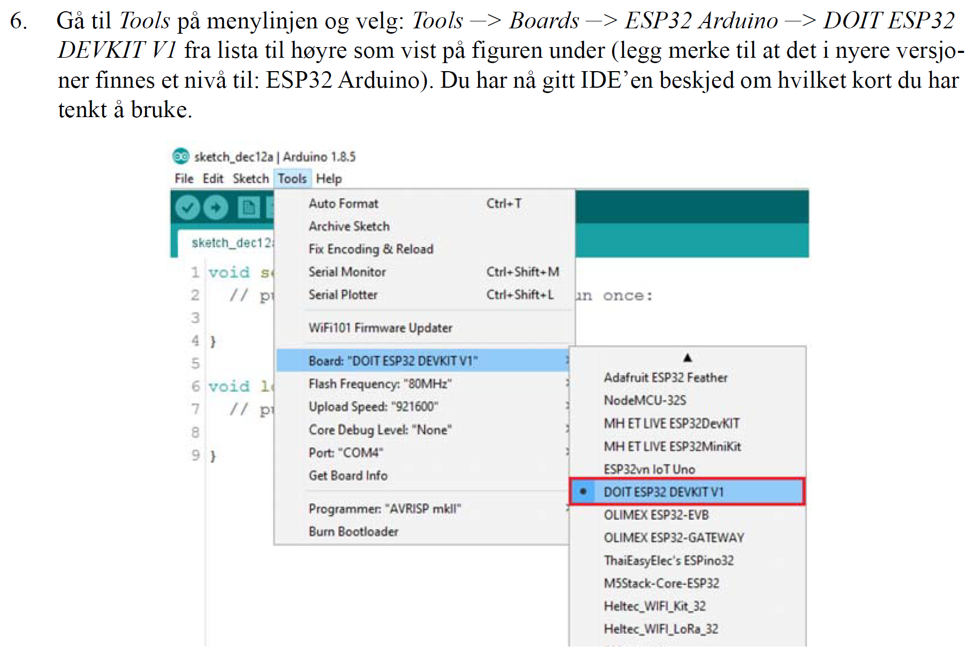
Velg riktig kort
DOIT ESP32 DEVKIT V1

Slide 32
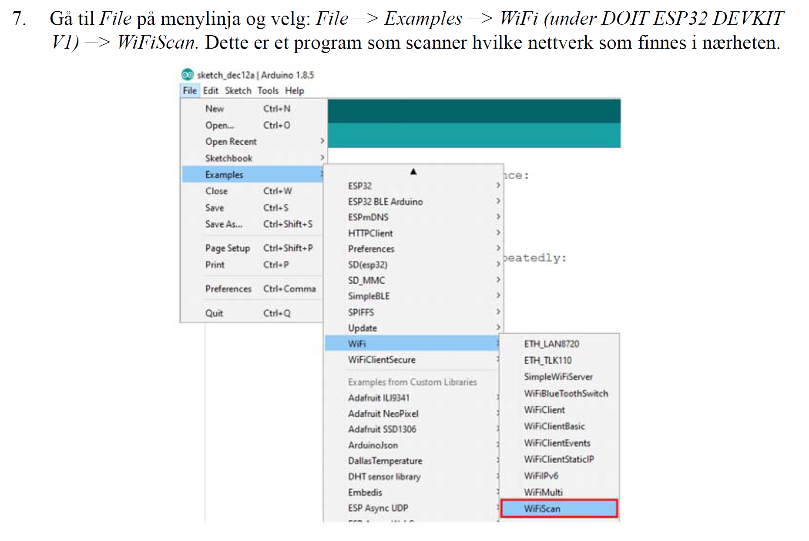
Last opp et testprogram

Slide 33
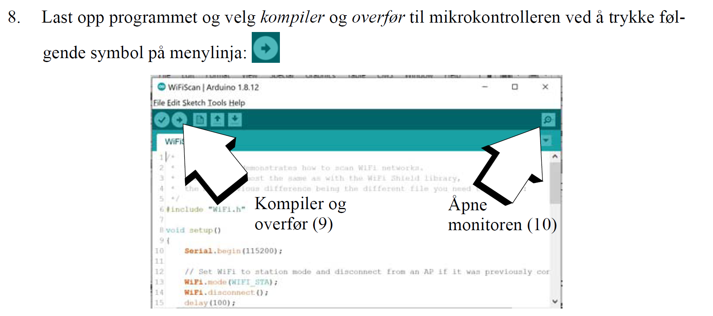
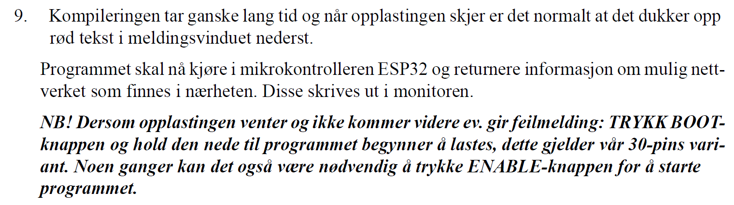
Kompiler og last opp programmet

Slide 34
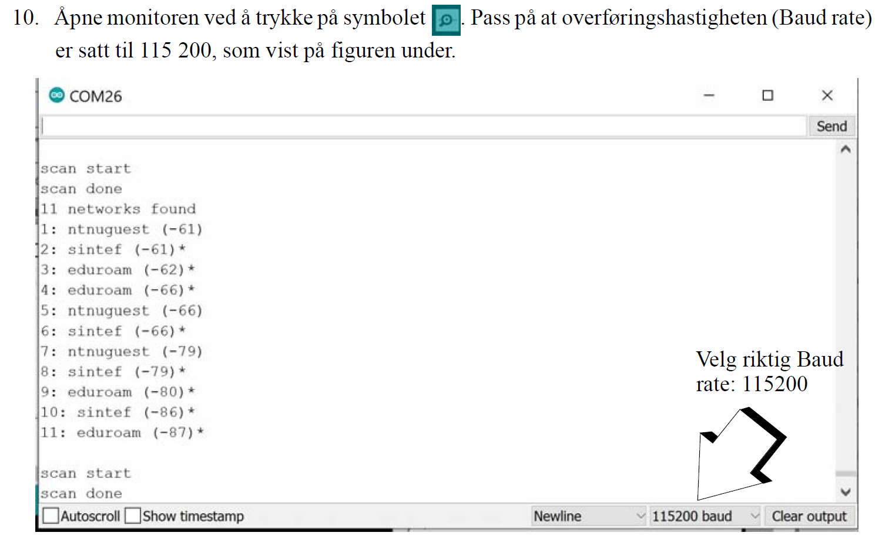
Oversikt over nettverk

Slide 35
Oppdrag 1
Optisk portal
Bruk av LDR og LED

Slide 36
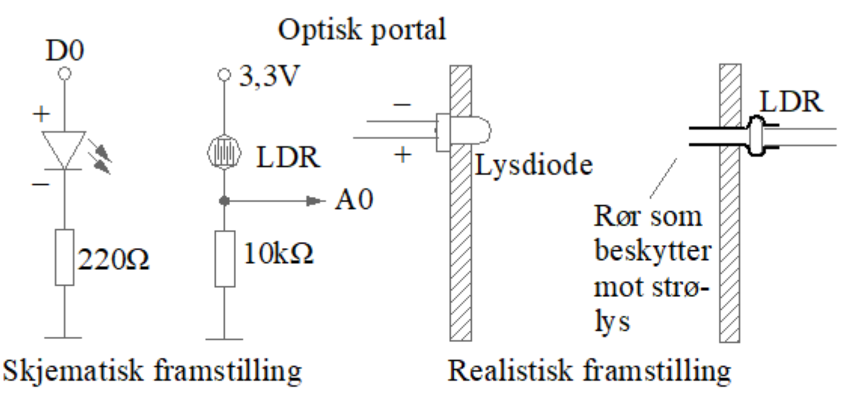
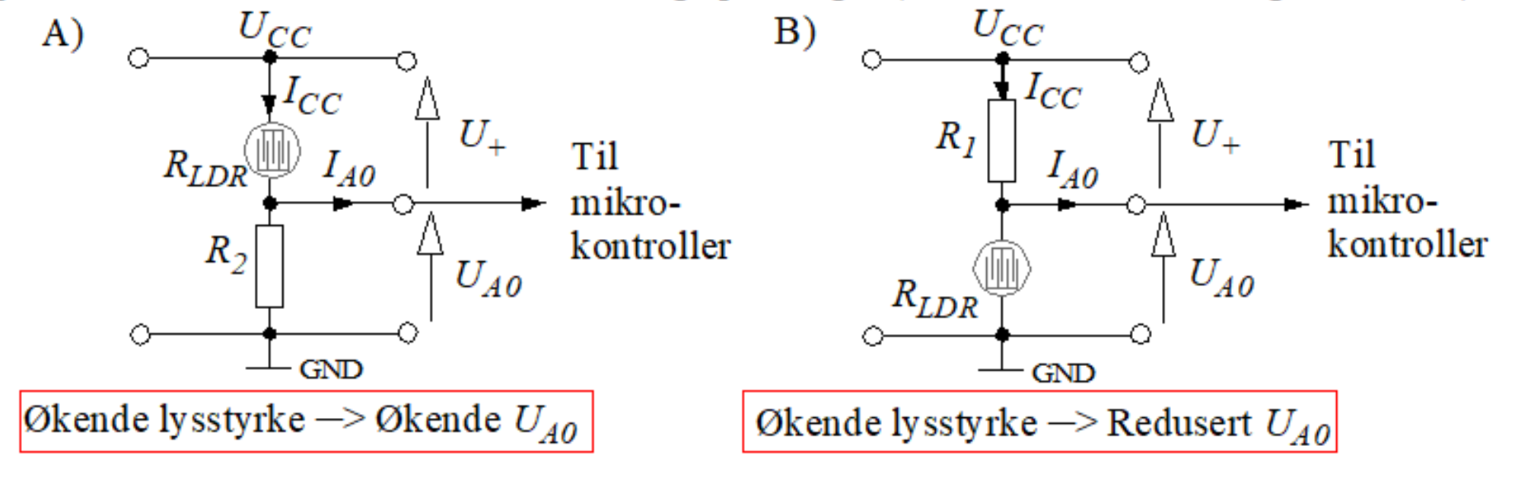
Optisk portal side 46 - 48

Slide 37
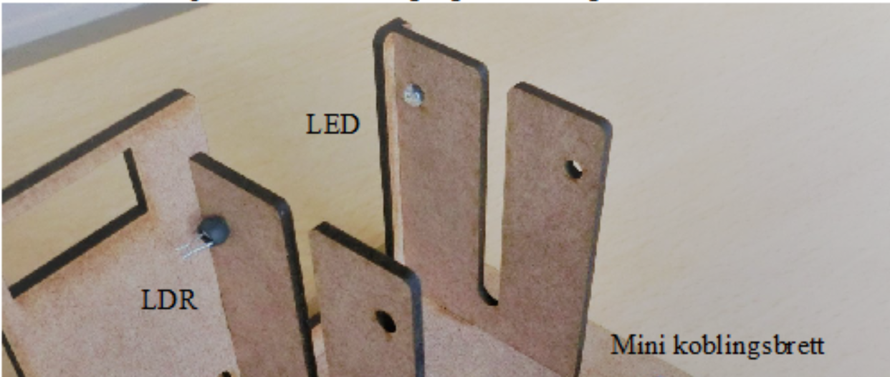
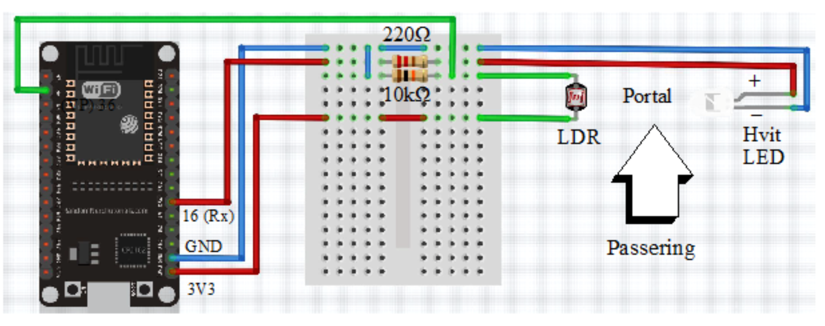
Optisk portal

Slide 38
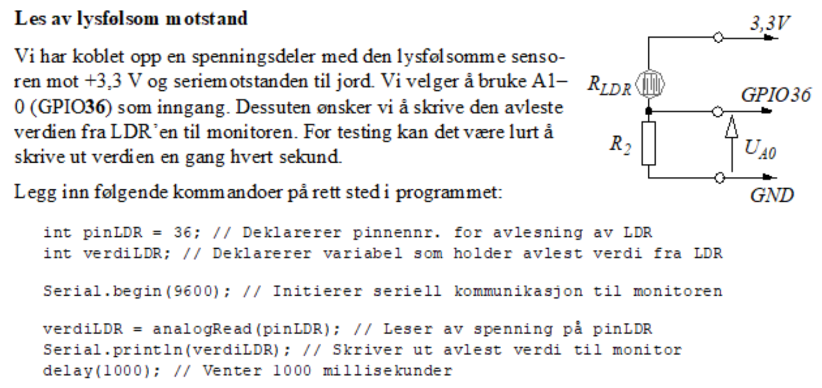
Program side 49

Slide 39
Display
TM1637

Slide 40
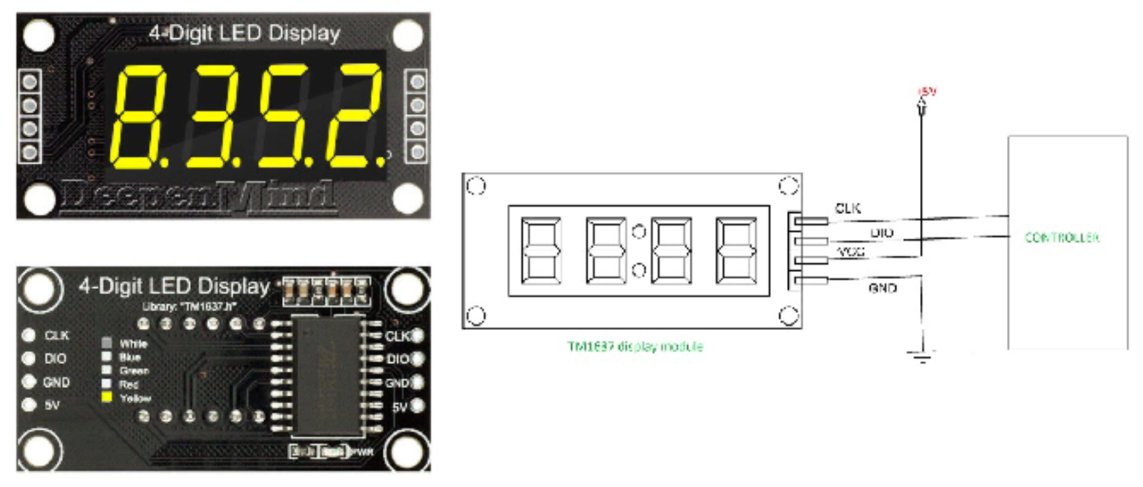
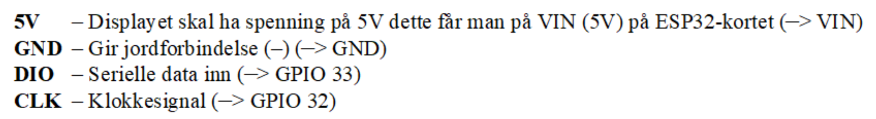
Display side 50-51

Slide 41
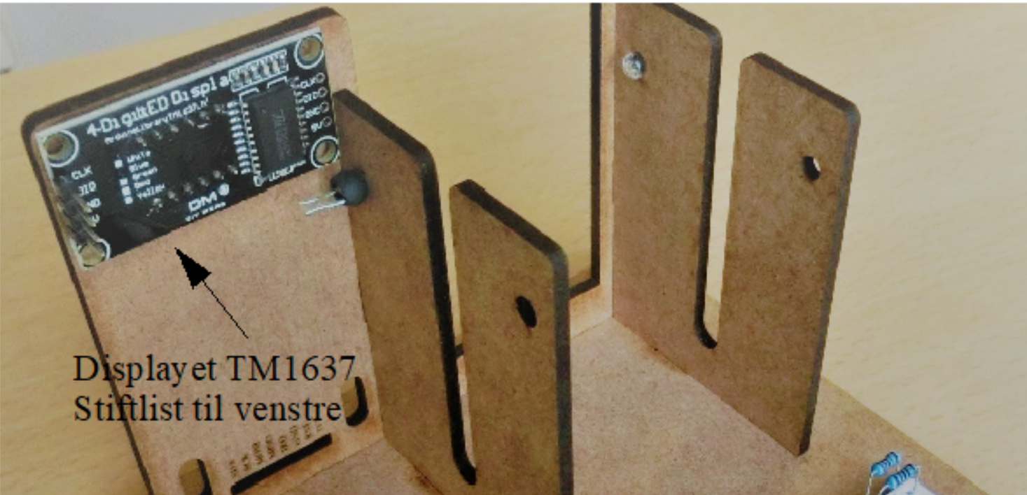

Display side 51 – 52

Slide 42
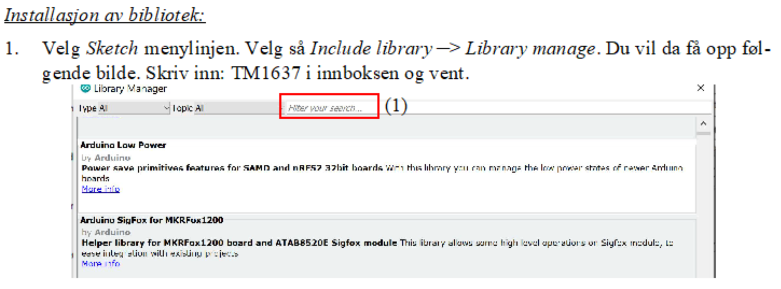
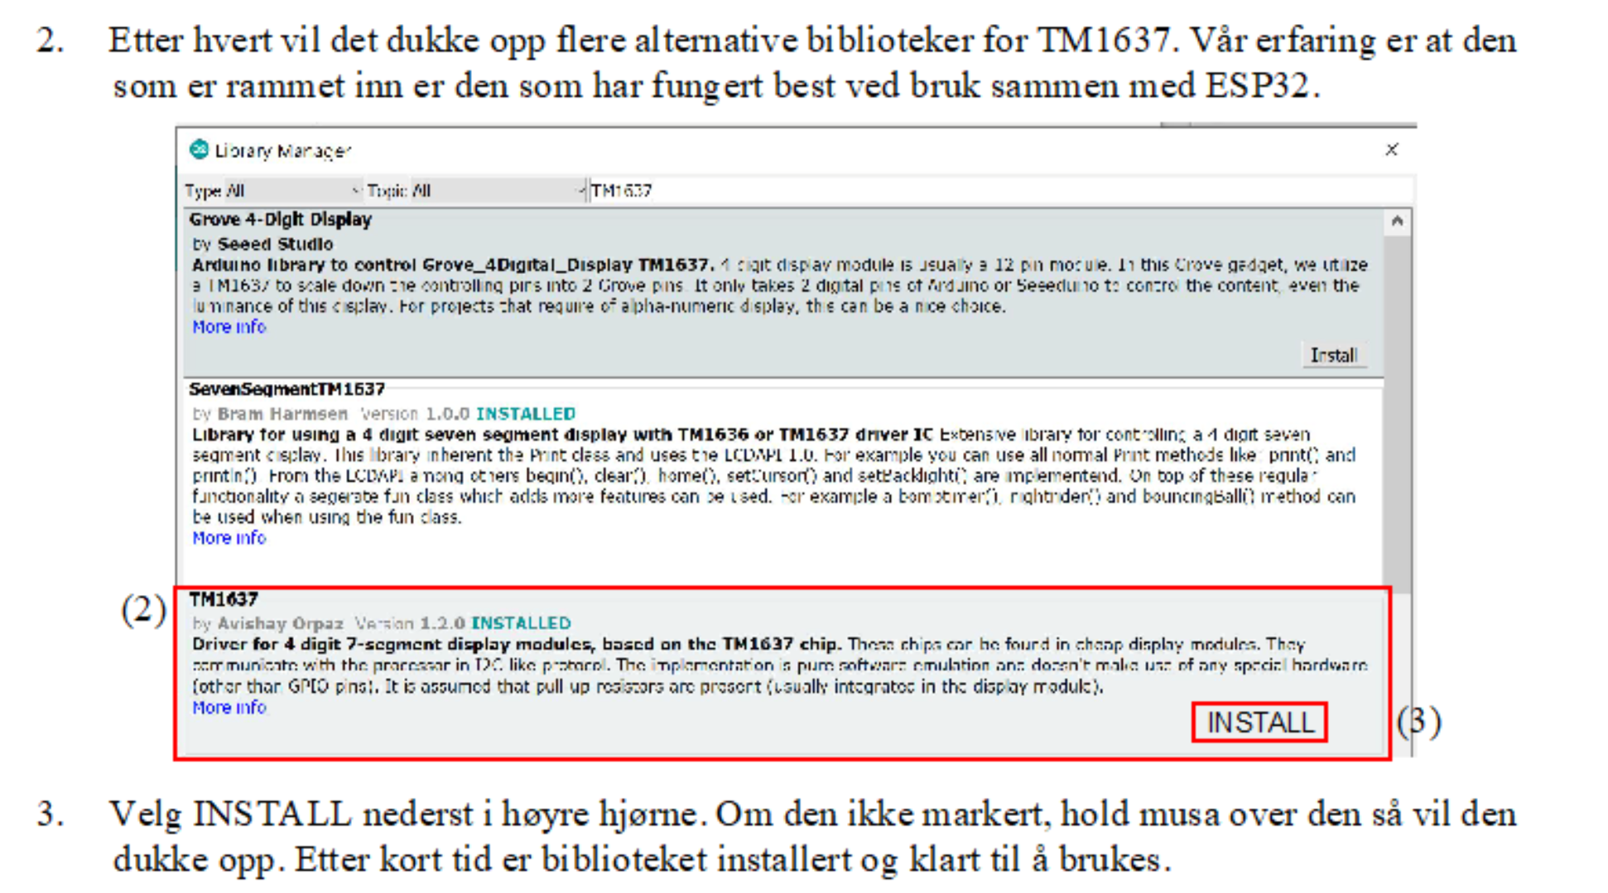
Programmet side 52 – 54

Slide 43
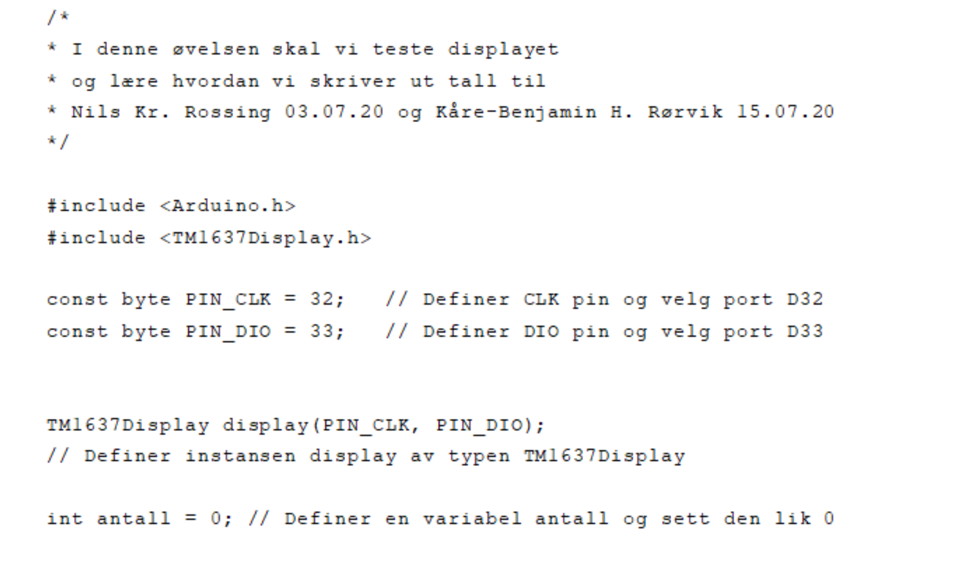
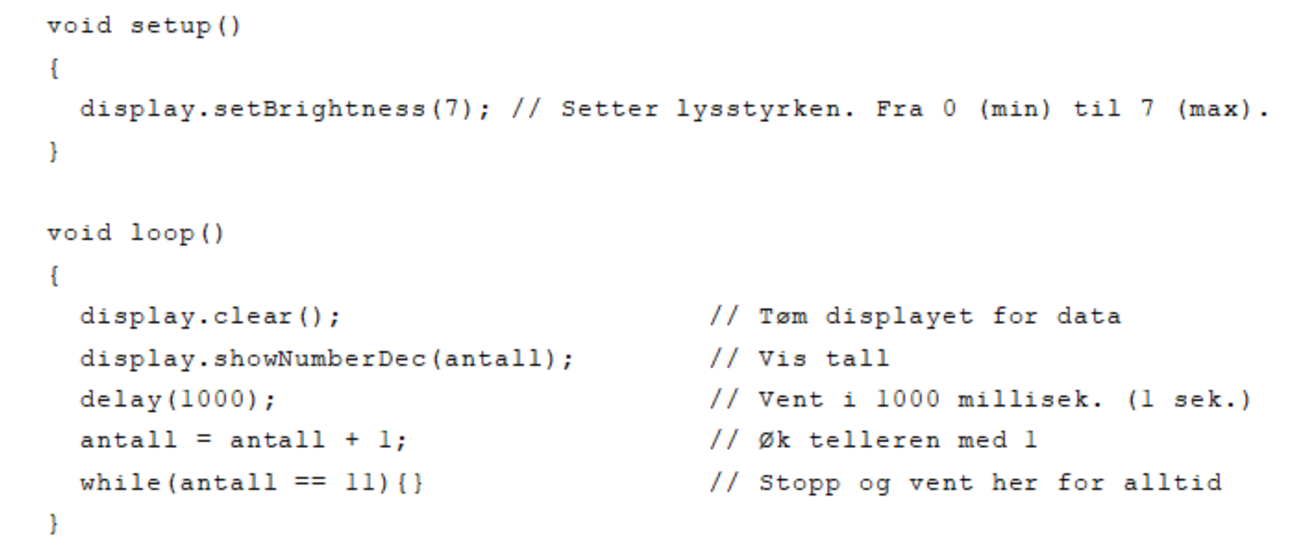
Programmet (test-program) side 52 – 54

Slide 44
Servo

Slide 45
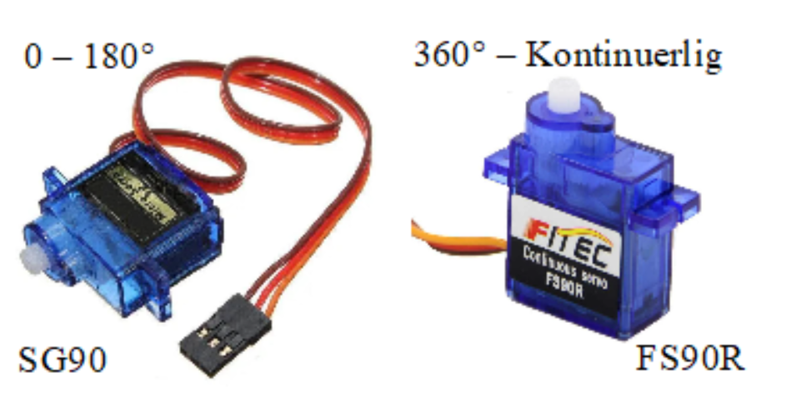
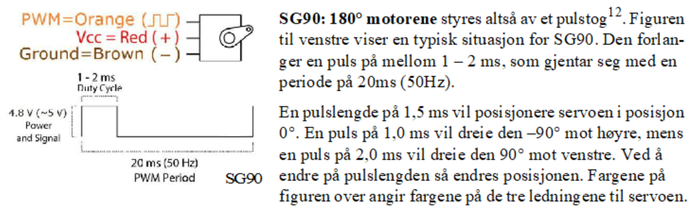
Servoer side 55 – 57

Slide 46


Pulsbredde modulasjon (PWM)
analogWrite(LEDpin, Brightness);
Brightness = 0 - 255

Slide 47


Servoer side 55 – 57

Slide 48
Rele

Slide 49



Rele side 59 – 62

Slide 50


Rele

Slide 51
RFID

Slide 52


RFID RC522
Leseenhet
Leseenhet
ID-kort
ID-kort
Leseenhet (sender-mottaker)
13,56MHz
I2C (424kBit/s) eller SPI (10Mbit/s)
3,3V spenningsforsyning
Tåler 5V

Slide 53


Montering

Slide 54


Oppkobling kun RFID
Bruker SPI-buss
Kunne også brukt I²C-buss

Slide 55

Dataformat
RFID
16 sektorer a 4 blokker
Hver blokk har 16 byte
De 8 første byte holder ID-koden (Manufacturer data)
Manufacturer data:
  IC-manufacturer data
  Unic identifier
Totalt 1024 byte

Slide 56


Programvare

Slide 57


Programvare

Slide 58


Programvare

Slide 59

Programvare

